Slide 1
LEZIONE N.19 I PRONOMI DIRETTI INS. LUCIANA DE BENEDETTI 18/05/20

Slide 2
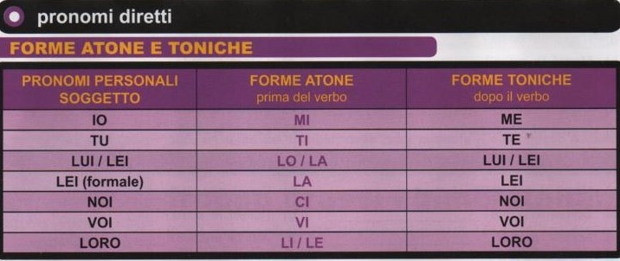
I PRONOMI DIRETTI
I PRONOMI SONO PICCOLE PAROLE CHE SOSTITUISCONO NOMI DI PERSONE, ANIMALI O COSE.
I PRONOMI DIRETTI SONO:

Slide 3
I PRONOMI DIRETTI HANNO IL RUOLO DI COMPLEMENTO OGGETTO E RISPONDONO ALLA DOMANDA CHI? CHE COSA?
SI USANO QUANDO IL VERBO NON E’ SEGUITO DA NESSUNA PREPOSIZIONE
ES. 1 – ANNA COMPRA (CHE COSA?) IL LIBRO.
ANNA LO COMPRA.
IN QUESTO CASO IL PRONOME DIRETTO "LO" SOSTITUISCE IL COMPLEMENTO OGGETTO IL LIBRO.
ES. 2 – OGNI SABATO SERA LUCA INCONTRA (CHI?) I SUOI AMICI.
OGNI SABATO SERA LUCA LI INCONTRA.
IN QUESTO CASO IL PRONOME DIRETTO "LI" SOSTITUISCE IL COMPLEMENTO OGGETTO I SUOI AMICI.

Slide 4
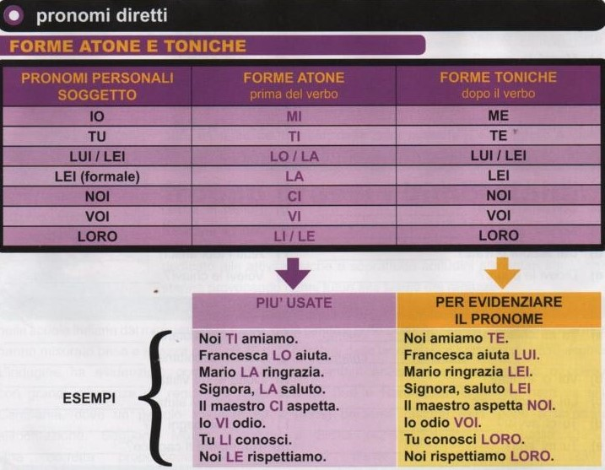
I PRONOMI DIRETTI ESISTONO IN DUE FORME:
1- FORMA ATONA CHE SI USA PRIMA DEL VERBO ED E’ PIU’ USATA: MI TI LO/LA CI VI LI/LE
2- FORMA TONICA CHE SI USA DOPO IL VERBO ED E’ MENO USATA: ME TE LUI/LEI NOI VOI LORO

Slide 5
GLI ITALIANI USANO MOLTISSIMO I PRONOMI DIRETTI ATONI MI TI LO/LA CI VI LI/LE, INFATTI RARAMENTE DICONO FRASI COME «MARIO SALUTA ME» O «LUIGI HA CHIAMATO NOI»
LA SOSTITUZIONE E’ MOLTO SEMPLICE DA FARE. BASTA RICORDARE CHE:
MI = ME TI = TE LO = LUI LA =LEI CI = NOI VI = VOI LI = LORO (MASCH.) LE = LORO (FEMM.)
MARIO SALUTA ME = MARIO MI SALUTA
ROBERTO HA INCONTRATO TE (MONICA)= ROBERTO TI HA INCONTRATA
MARCO COMPRA IL GELATO (LUI) = MARCO LO COMPRA
MARIA MANGIA LA MELA (LEI) = MARIA LA MANGIA
LUIGI HA CHIAMATO ME E MIO FRATELLO (NOI) = LUIGI CI HA CHIAMATI
MARTA HA VISTO TE E LUCA (VOI) = MARTA VI HA VISTI
MIRIAM HA VENDUTO LE SCARPE (LORO) = MIRIAM LE HA VENDUTE
MIRIAM HA VENDUTO I VESTITI (LORO) = MIRIAM LI HA VENDUTI

Slide 6
RISPONDI UTILIZZANDO I PRONOMI DIRETTI SINGOLARI LO/LA
MANGI LA VERDURA? SI', …….. LA MANGIO.
PREPARATE LA PIZZA?
BEVETE IL LATTE?
COMPRI IL PANE?
PRENDONO UNA BRIOCHE?
VUOLE UN'ARANCIATA?
GUARDI IL FILM STASERA?
CHIAMI TUA MADRE?
ASPETTANO CARLO?
CERCHI LA MAGLIA ROSSA?

Slide 7
RISPONDI UTILIZZANDO I PRONOMI DIRETTI PLURALI LI/LE
MANGI GLI SPAGHETTI? NO, NON …….. MANGIO.
COMPRATE I GIORNALI?
CONOSCETE I QEEN?
DAI LEZIONI PRIVATE?
DA PICCOLA DICEVI LE BUGIE?
FAI GLI ESERCIZI?
PULISCI LE SCALE?
AMA GLI ANIMALI?
ASPETTIAMO CARLO E MARIO?
VOLEVI LE CHIAVI?

Slide 8
RISPONDI UTILIZZANDO I PRONOMI DIRETTI PLURALI MI/TI/LA/CI/VI
TU MI CHIAMI ALLE 8? SI'….. CHIAMO. NO, NON ……..CHIAMO.
VOI CI INVITATE?
LEI MI CONOSCE?
TU CI AVVISI?
TU MI AMI?
TI POSSO AIUTARE?
LORO VI ASCOLTANO?
DOTTORE MI VISITA?
LA MAESTRA VI AIUTA?
MI ACCOMPAGNI?
GLI ITALIANI TI CAPISCONO?

Slide 9
DI SOLITO I PRONOMI DIRETTI VANNO PRIMA DEL VERBO, TRANNE IN CINQUE CASI, NEI QUALI SI TROVANO DOPO IL VERBO.
1) SE CI SONO DUE VERBI UNITI DA UNA PREPOSIZIONE:
VERRÒ A TROVARTI DOMANI! PASSO A PRENDERLA PIÙ TARDI VENGO A SALUTARTI
ATTENZIONE! IN QUESTO CASO POSSO ANCHE METTERE IL PRONOME PRIMA DEL VERBO:
TI VERRÒ A TROVARE DOMANI! LA PASSO A PRENDERE PIÙ TARDI TI VENGO A SALUTARE
2) SE IL VERBO È ALL’IMPERATIVO:
ALZALA! NON TIRARLO! SPOSTATEVI!
3) SE IL VERBO È AL GERUNDIO:
GUARDANDOLA, HO VISTO CHE PIANGEVA. PRENDENDOLO PIANO PIANO, NON SI ROMPE.
4) SE IL VERBO È ALL’INFINITO:
HAI PREPARATO TANTI DOLCI……MANGIARLI TUTTI POTREBBE FARTI SENTIRE MALE.
5) SE C’È L’AVVERBIO ECCO:
ECCOMI! ECCOTI! ECCOLO! / ECCOLA! ECCOCI! ECCOVI! ECCOLI! / ECCOLE!

Slide 10
COLLEGA GLI ELEMENTI DELLE DUE COLONNE PER FORMARE FRASI LOGICHE.
MI PIACCIONO LE POESIE ROMANTICHE.
JOVANOTTI CANTA CANZONI MOLTO BELLE.
COSA FANNO GLI STUDENTI CON TUTTI QUESTI LIBRI?
DOVE INCONTRI ME E LUCA?
DOVE SEI?
GLI STUDENTI HANNO CUCINATO LA CENA.
TUTTI LE CONOSCONO.
E POI L’HANNO MANGIATA.
SONO QUI. NON MI VEDI?
VI INCONTRO DAVANTI ALLA BANCA.
LE LEGGO TUTTE LE SERE.
LI DEVONO LEGGERE PER GLI ESAMI.

Slide 11
SCEGLI IL PRONOME OGGETTO DIRETTO GIUSTO PER COMPLETARE LA FRASE.
1. HO COMPRATO UNA BORSA NUOVA: ……. HO PAGATA TRENTA EURO.
LE LA GLI
2. OGNI GIORNO BEVO ALMENO UN CAFFÈ: ……. BEVO SEMPRE AL BAR.
LO GLI LI
3. FRANCO, IO E RITA ABBIAMO BISOGNO DI TE. …… AIUTI CON IL TRASLOCO?
VI MI CI
4. A CHI REGALI I FIORI A SAN VALENTINO? NATURALMENTE …… REGALO ALLA MIA FIDANZATA!
LO CI LI
5. DOVE HAI PERSO IL PERMESSO DI SOGGIORNO? …… HO PERSO IN STRADA.
LO CI MI

Slide 12
6. GLI STUDENTI HANNO FINITO I COMPITI? NO, NON ……. HANNO FINITI.
LI GLI TI
7. PRONTO? GIORGIA? …… SENTI?
LA MI TI
8. HO FINITO DI SCRIVERE LA TESINA. ADESSO …… DEVO MANDARE AL PROFESSORE.
GLI TI LA
9. SERENA HA COMPRATO LE SCARPE CON IL TACCO ALTO, MA SONO SICURA CHE NON ……
METTERÀ.
LE LO LA
10. – MAMMA, VOGLIAMO UN GELATO! – NO, BAMBINI, NON ……. COMPRO OGGI!
CI TI LO

Slide 13
COMPLETA CON I PRONOMI DIRETTI , POI OSSERVA ATTENTAMENTE I VERBI NELLE RISPOSTE
MIRIAM HA MANGIATO IL POLLO? SÌ, …. HA MANGIATO
GLI STUDENTI HANNO FINITO I COMPITI? NO, NON ……. HANNO FINITI.
DOVE HAI PERSO LA BORSA? …… HO PERSA AL RISTORANTE.
HAI COMPRATO LE MELE? SÌ, …. HO COMPRATE
PERCHÉ FINITI INVECE DI FINITO, “PERSA” INVECE DI “PERSO” , “COMPRATE ” INVECE DI “COMPRATO” NONOSTANTE CI SIA IL VERBO AUSILIARE AVERE?
LA RISPOSTA È PIUTTOSTO SEMPLICE: QUANDO SI METTE UN PRONOME DIRETTO PRIMA DI UN VERBO AL PASSATO PROSSIMO, IL PARTICIPIO PASSATO DEL VERBO DEVE ESSERE CONCORDATO CON IL SOGGETTO, ANCHE SE SI STA USANDO IL VERBO “AVERE” COME AUSILIARE.

Slide 14
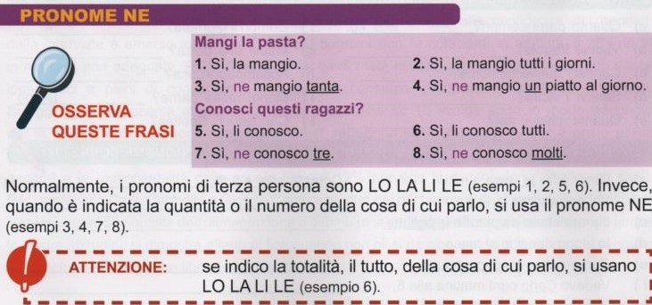
IL PRONOME NE

Slide 15
RISPONDI UTILIZZANDO IL PRONOME NE O I PRONOMI LO/LA/ LI/LE
QUANTO PANE COMPRI OGNI GIORNI? ……. COMPRO 1 KG.
VUOI LA MELA?
CONOSCI QUELLE BAMBINE?
HAI SALUTATO I NONNI?
QUANTE CHIAVI HAI?
FUMATE TANTE SIGARETTE?
VUOI LA PIZZA?
VUOI UN ALTRO PO' DI PIZZA? ………………. SOLO UN ALTRO PEZZETTO.
ACCOMPAGNI LUCA?
MANGI MOLTA CARNE DI POLLO? …………………UN PO'
11. QUANTI FRATELLI E SORELLE HAI?

Slide 16
RISPONDI SENZA RIPETERE I NOMI SOTTOLINEATI
OMAR OFFRI LA CENA A TUTTI? OMAR LA OFFRE A TUTTI.
VOI SAPETE LA VERITA'?
DEVO PAGARE LE BOLLETTE?
IO LEGGO DUE LIBRI AL MESE. E TU?
COMPRO TRE ETTI DI FORMAGGIO?
VEDEVI CARLO OGNI MATTTINA ALLE 8?
IN TV GUARDATE SEMPRE I FILM?
ASPETTANO CARLO?
CERCHI LA MAGLIA ROSSA?

Slide 17
COMPLETA IL DIALOGO CON I PRONOMI DIRETTI. ATTENZIONE: SE NECESSARIO, COMPLETA ANCHE IL PARTICIPIO PASSATO!
UNA CENA TRA AMICI
MARIA: CIAO ANNA! DOBBIAMO FARE LA SPESA, ABBIAMO OSPITI QUESTA SERA!
ANNA: LA SPESA? IO …… HO GIÀ FATT.... IERI!
MARIA: HAI COMPRATO IL POLLO E IL RISO?
ANNA: SÌ, …… HO COMPRAT…. E HO PRESO ANCHE L’INSALATA E LA FRUTTA.
MARIA: E IL VINO?
ANNA: NO, VADO A COMPRAR….. DEVO PRENDERE ANCHE LE BIRRE?
MARIA: NO, …… ABBIAMO GIÀ 4.
ANNA: PERFETTO. ALLORA È TUTTO PRONTO PER LA CENA. HAI TROVATO UNA BUONA RICETTA PER LA TORTA?
MARIA: SÌ, …… HO CHIEST…. A MIA NONNA. LEI CUCINA BENISSIMO!
ANNA: MMMM... CHE BUONA!
MARIA: PERFETTO. ALLORA È TUTTO PRONTO. DEVO INVITARE ANCHE LUISA E ANTONELLA?
ANNA: NO, …… HO GIÀ INVITAT.… IO! …… CHIAMANO QUESTA SERA PER CONFERMARE.

